Slide 1
Im gesunden Körper-gesunder Geist

Slide 2
Цели и задачи праздника:
Популяризация немецкого языка
2. Формирование понятия здорового образа жизни
3. Повышение интереса к собственному здоровью, его укреплению и сохранению
4. Эстетическое воспитание детей
5. Организация досуга детей

Slide 3
Sonne Sonne, scheine heller
Deine goldenen Strahlen breite aus,
Auf, ihr Freunde, schreitet schneller,
Gleicher Schritt bringt uns stärker noch voraus.
Unsre Körper, unsre Herzen bleiben jung davon,
Bleiben jung davon, bleiben jung davon,
Keine Angst vor Hitz und Kälte
Härte froh dich ab.Sport voran,ja voran.
Ja, Sport voran. Ja,Sport voran,voran,voran
Seid bereit, ob Tag ob Nacht ja zu jeder Zeit
Zu jeder Stunde immer bereit,
Seid bereit,seid bereit, seid bereit!

Slide 4
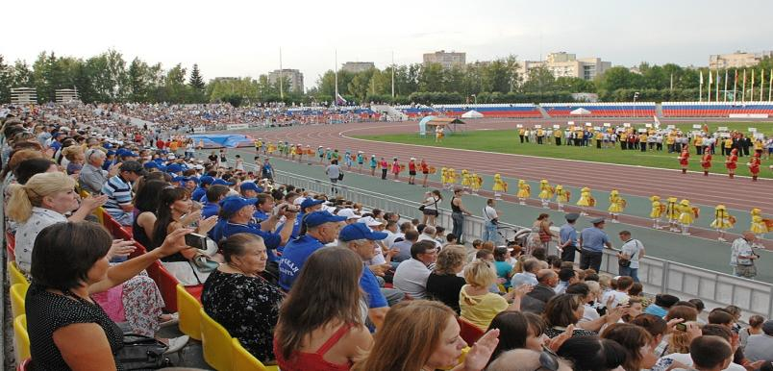
Wir haben alle Möglichkeiten, um Sport zu treiben

Slide 5
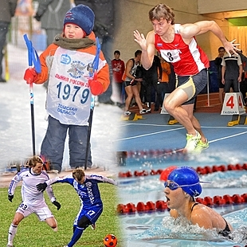
Sport ist Gesundheit!
Sport ist Tapferkeit!
Sport ist Frieden!

Slide 6
Europa — blau Afrika — schwarz Amerika — rot
Asien — gelb Australien — grϋn

Slide 7
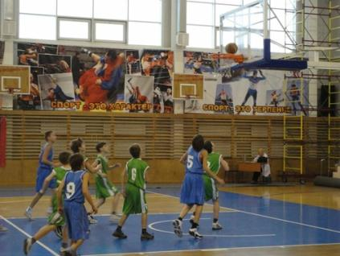
Das ist unsere
Basketballmannschaft

Slide 8
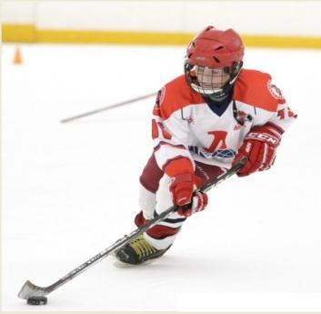
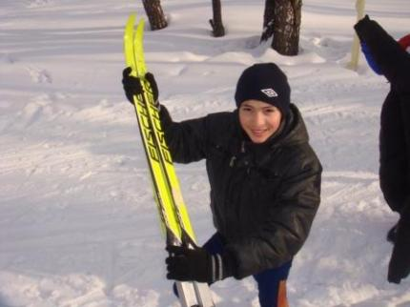
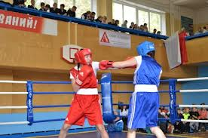
Alle Sportarten sind wichtig!

Slide 9
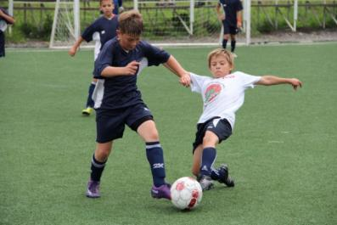
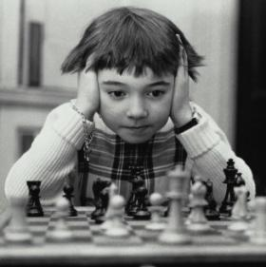
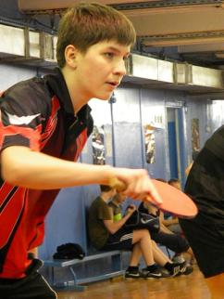
Alle Sportarten sind interessant!

Slide 10
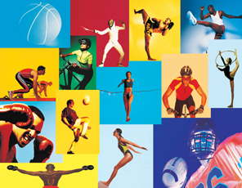
Treibt Sport!
Sport macht gesund!
Notes:
Sport macht gesund!
Sport macht gesund!

